Slide 1


数据库课程设计汇报
（60组）
组长：
组员：

Slide 2

数据库设计
界面设计
系统功能展示
目 录
分工与系数
CONTENTS

Slide 3
PART ONE
数据库设计
SQL Server

Slide 4
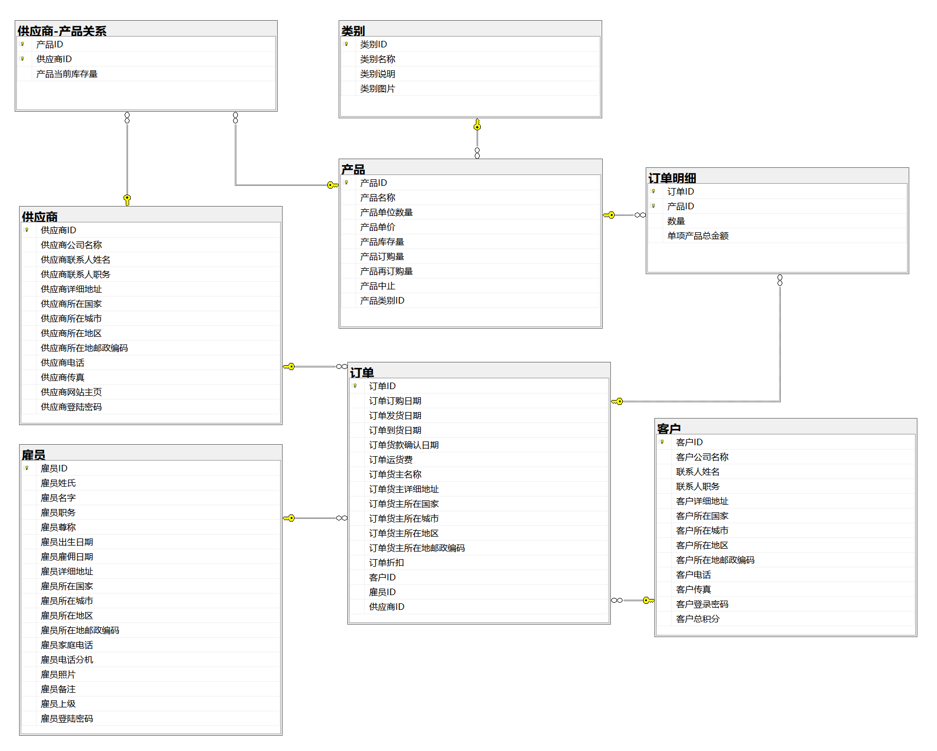
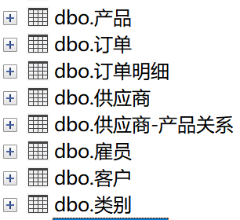
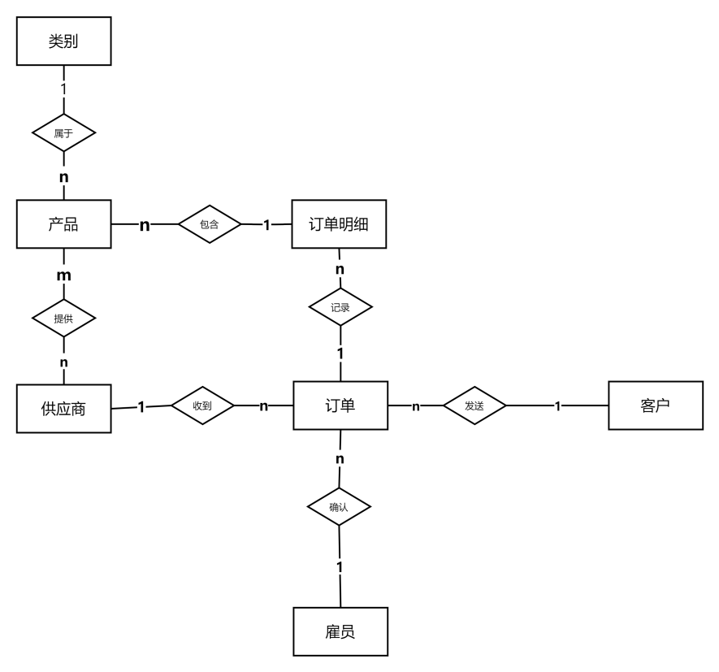

m
关系图

Slide 5
主键、外键设计
完整性约束（默认值、CHECK约束）
触发器设计
索引设计

Slide 6
PART TWO
界面设计

Slide 7
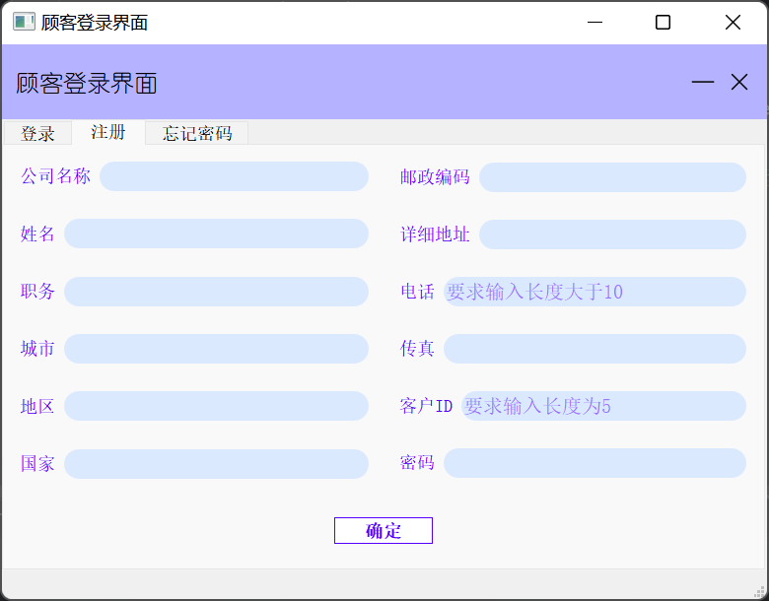
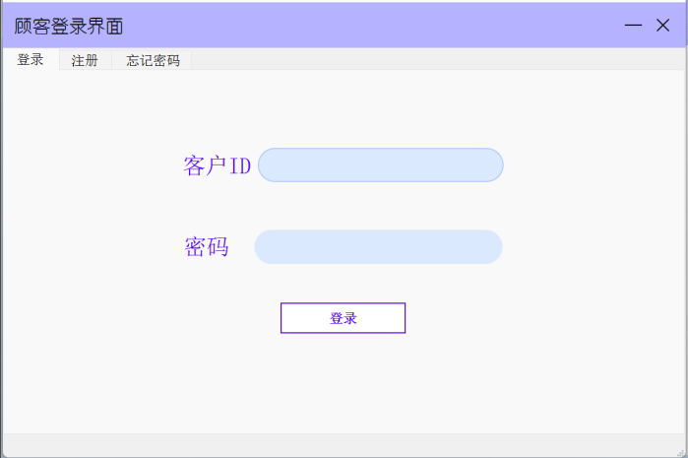
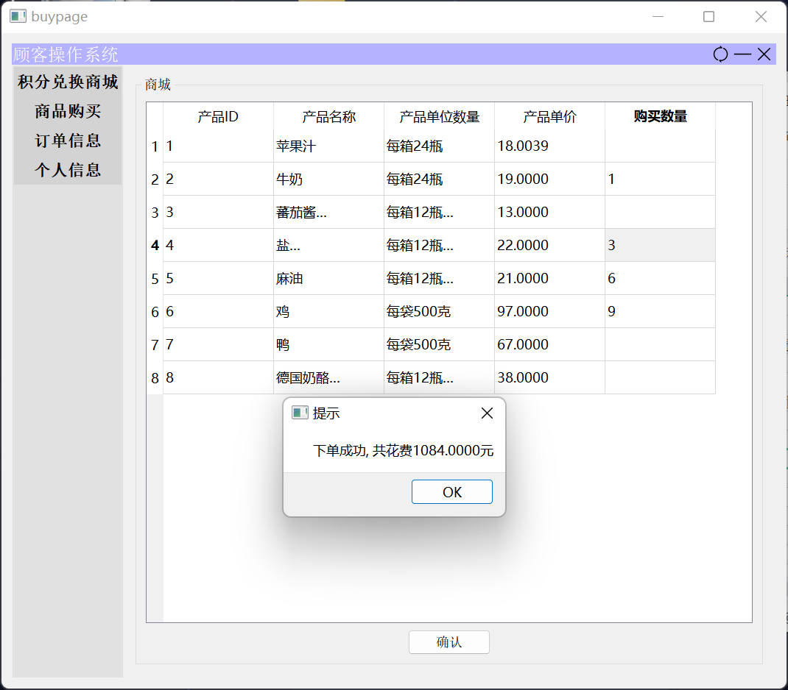
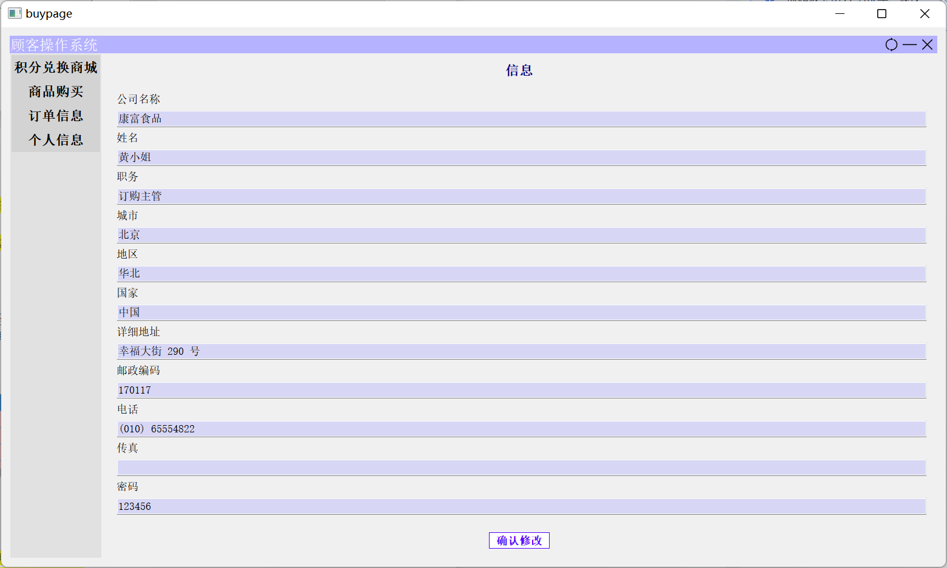
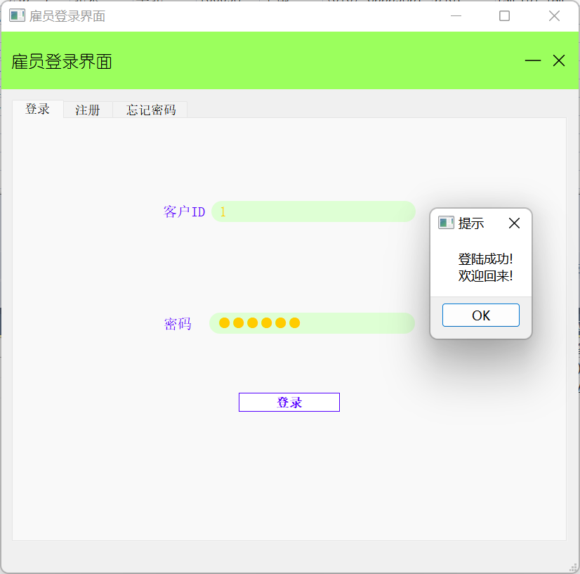
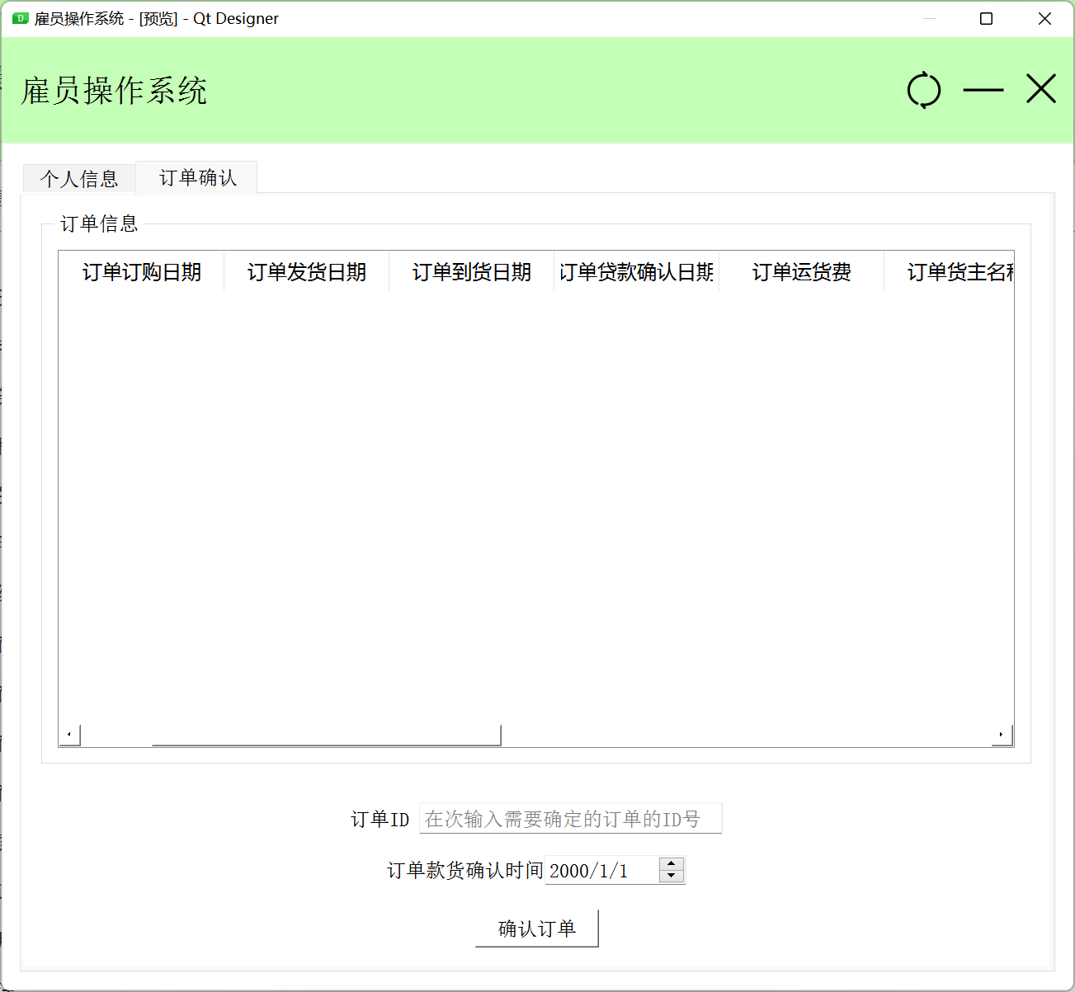
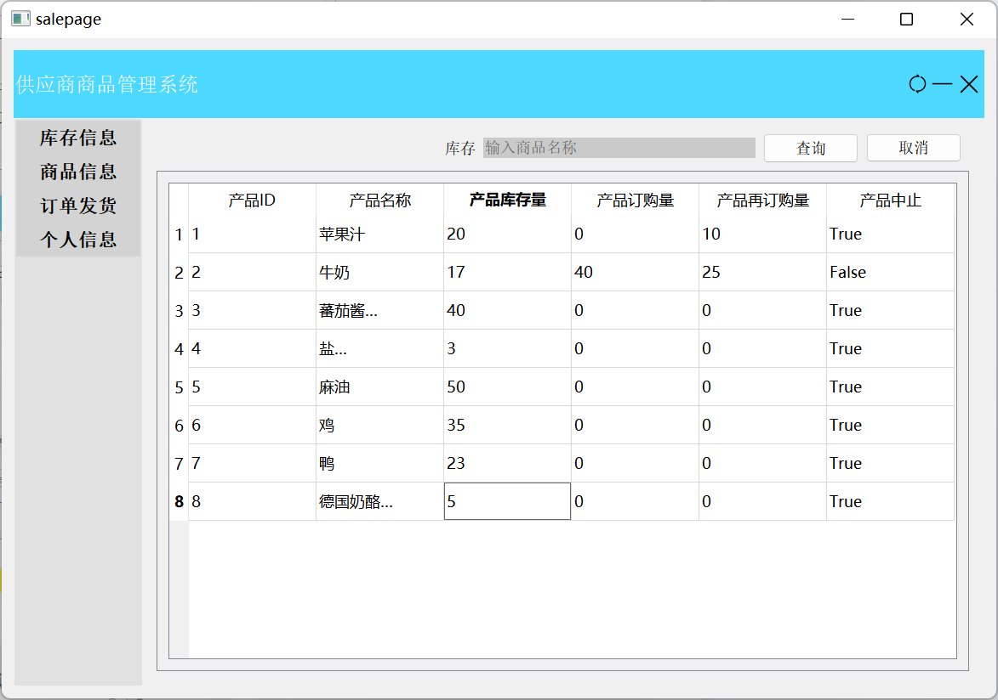
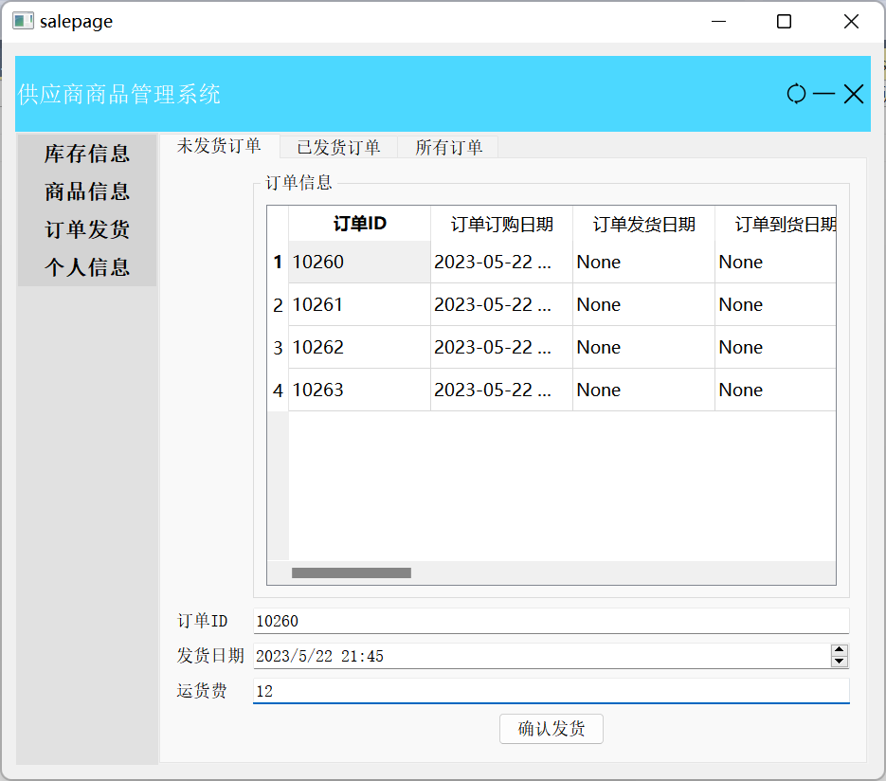
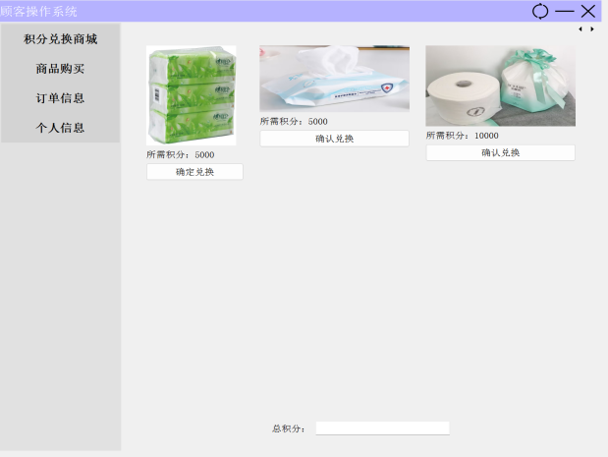

Slide 8
PART THREE
系统功能展示

Slide 9
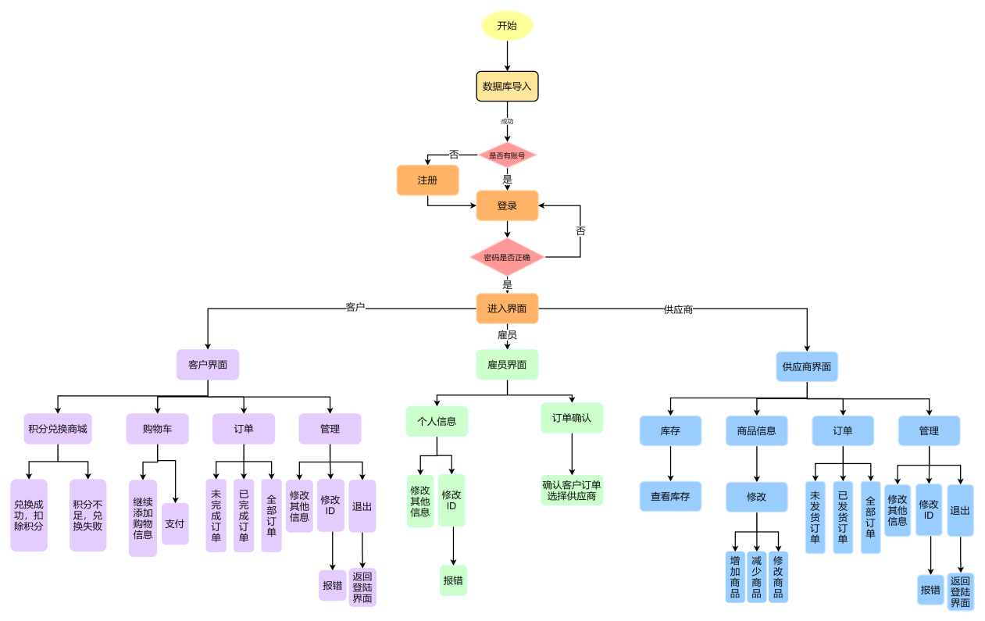
系统流程

Slide 10
系统功能展示
数据入库
用户注册、登录
主界面进行订单的相关操作
积分兑换

Slide 11
PART FOUR
分工与系数

Slide 12
系数：1
数据库设计、脚本编写、备份
两次中期汇报、课程论文撰写
系数：0.9
前端界面设计、系统功能设计、画各种图
系数：0.95
后端代码编写、美化前端

Slide 13
THANKS！
时间：2023.5.24

